Slide 2
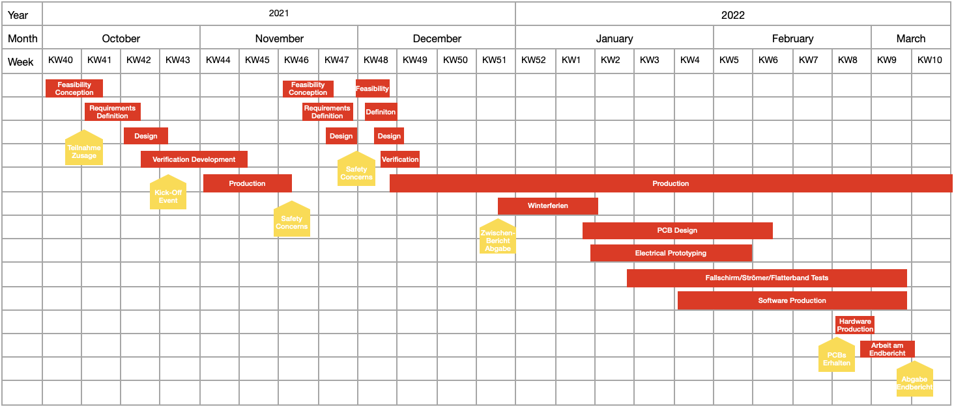

Slide 3
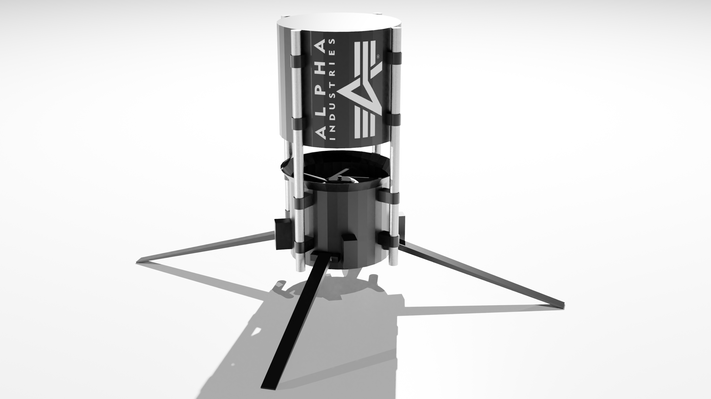

Slide 4
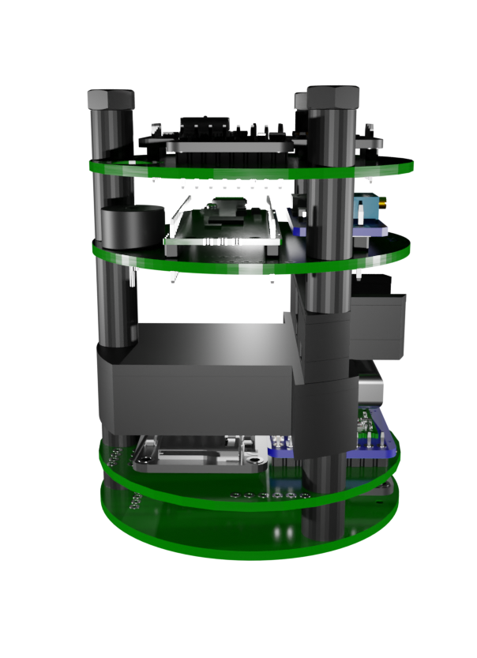

Slide 5
1. Vorhersehbaren Fall
2. Genaue Positionsbestimmung
3. Bestimmung der Höhe ohne einer Kalibration

Slide 6
Adafruit BMP388
Druck und Temperatur
MT3608
Spannungswandler
Adafruit GPS PA1010D
Positionsbestimmung
1100mAh 3,7V LiPo
Stromversorgung
2x Adafruit Micro-SD Breakout
Datenspeicherung
Adafruit RFM96W
Funkverbindung
Arducam OV2640
Kamera
Raspberry Pi Pico
Microcontroller
Adafruit BMP388
Druck und Temperatur
Hauptschalter
Adafruit BNO055
Absolute Orientierung und Beschleunigung
VIS3590
12 mm Buzzer

Slide 7
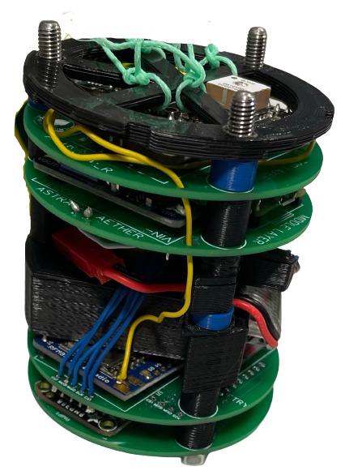
Notes:
So sieht unser CanSat dann in der Realität aus.

Slide 8
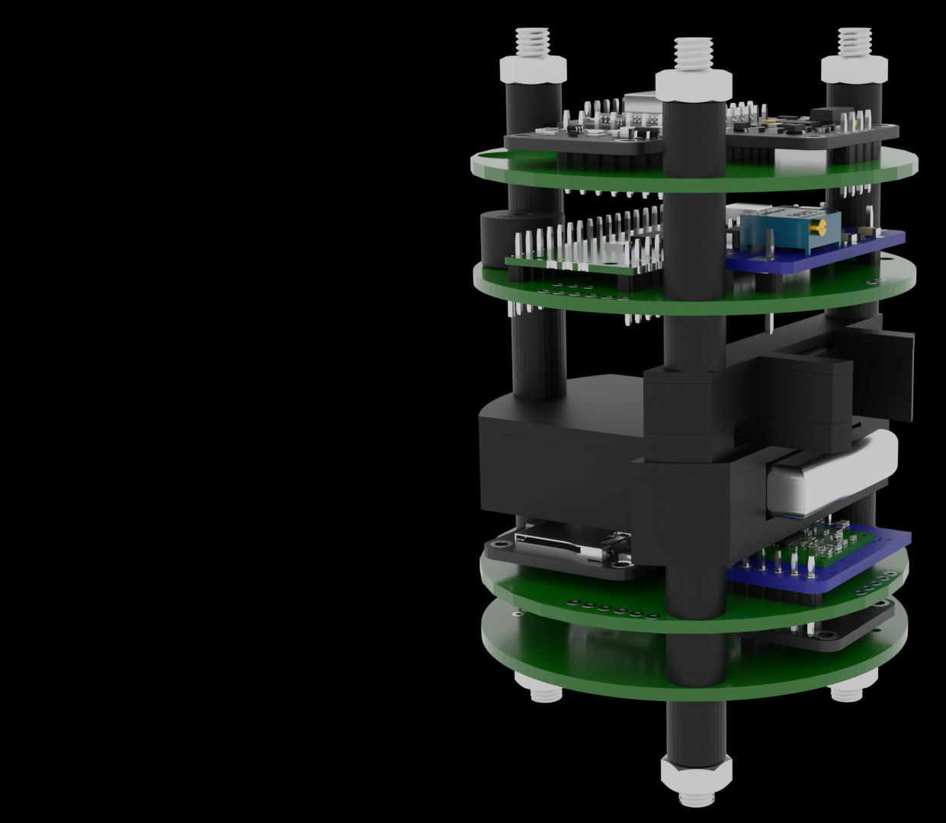
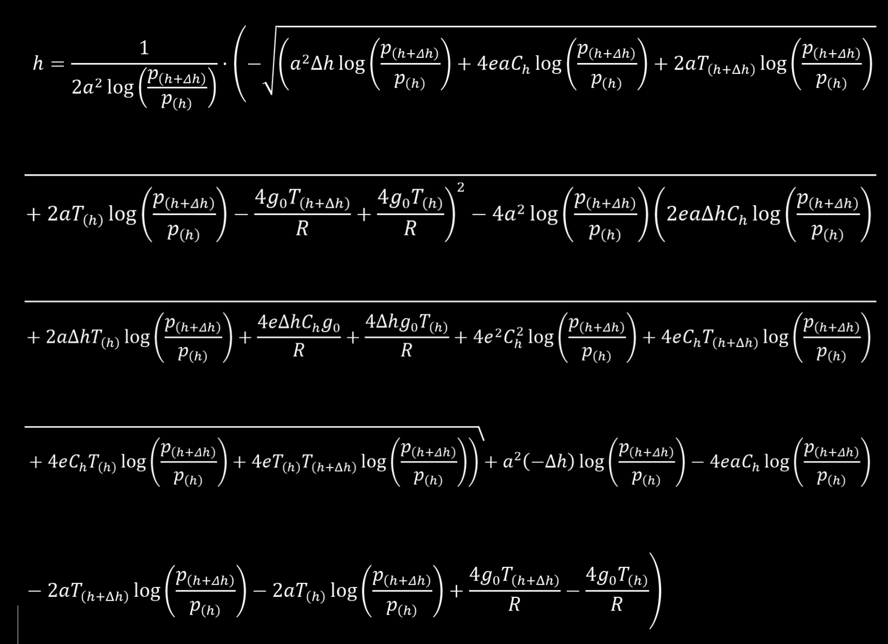
h

Slide 9
1. Vorhersehbaren Fall
2. Genaue Positionsbestimmung
3. Bestimmung der Höhe ohne einer Kalibration

Slide 10
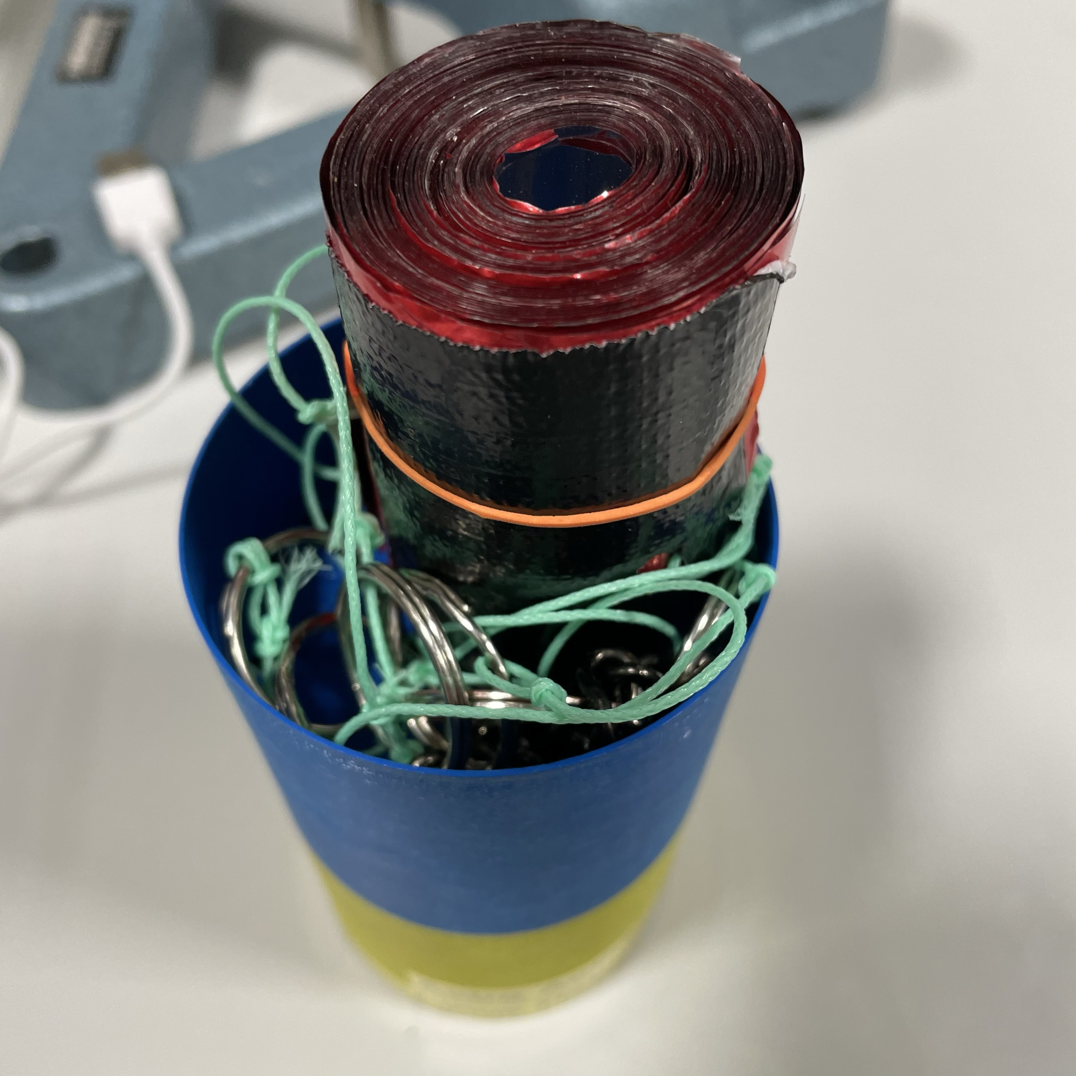
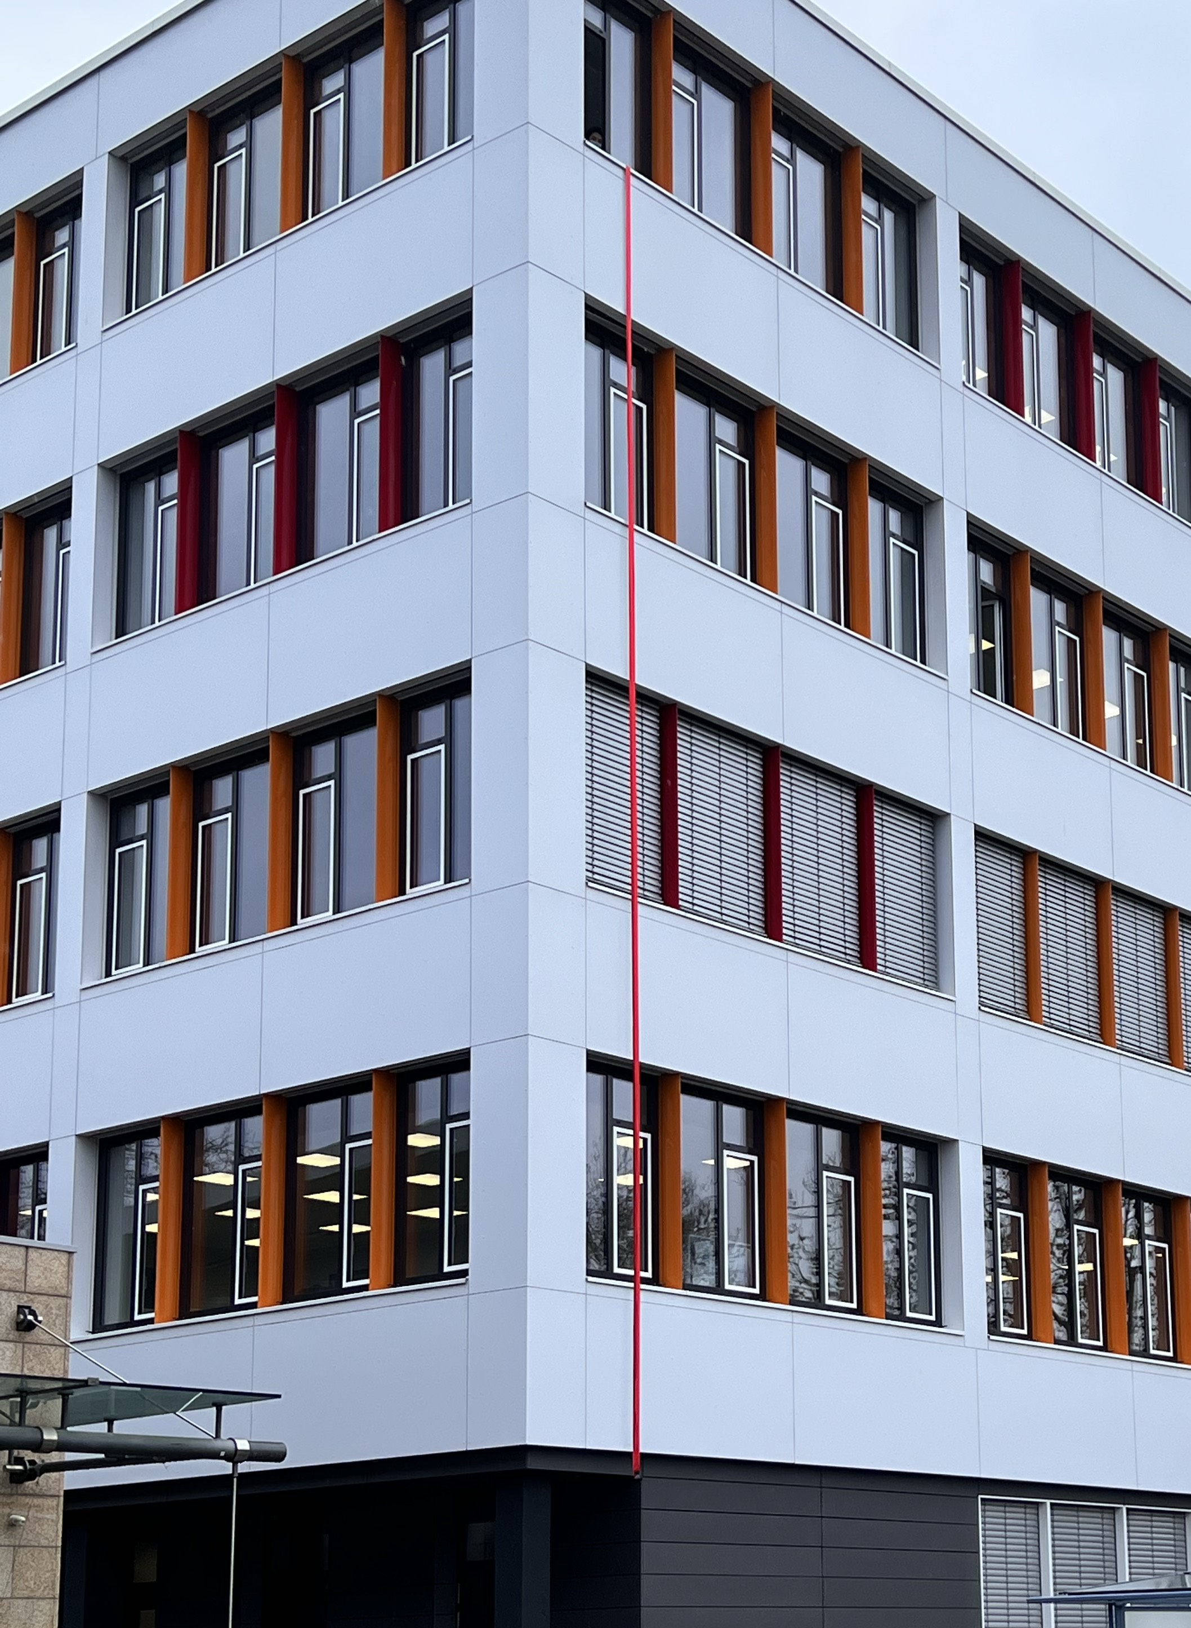

Slide 11
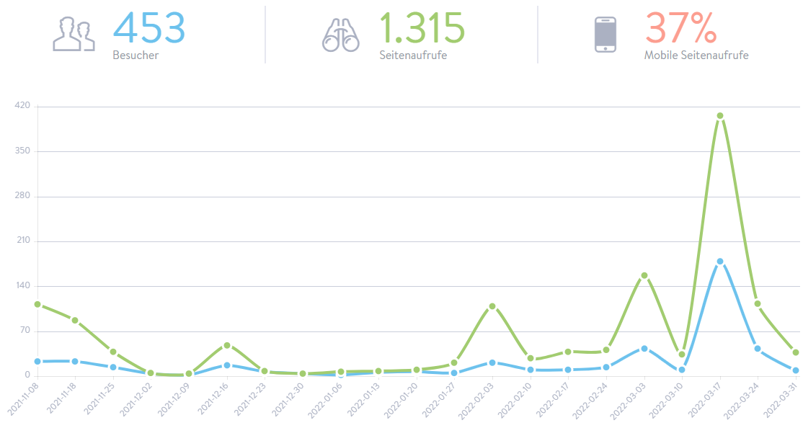

Slide 13
